Slide 1




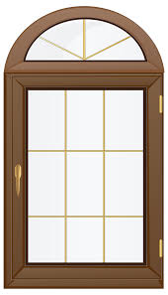






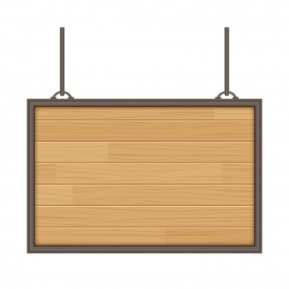

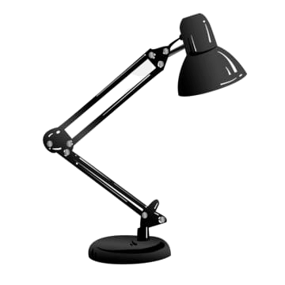
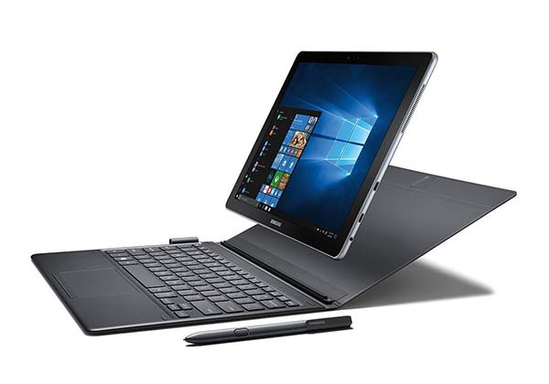






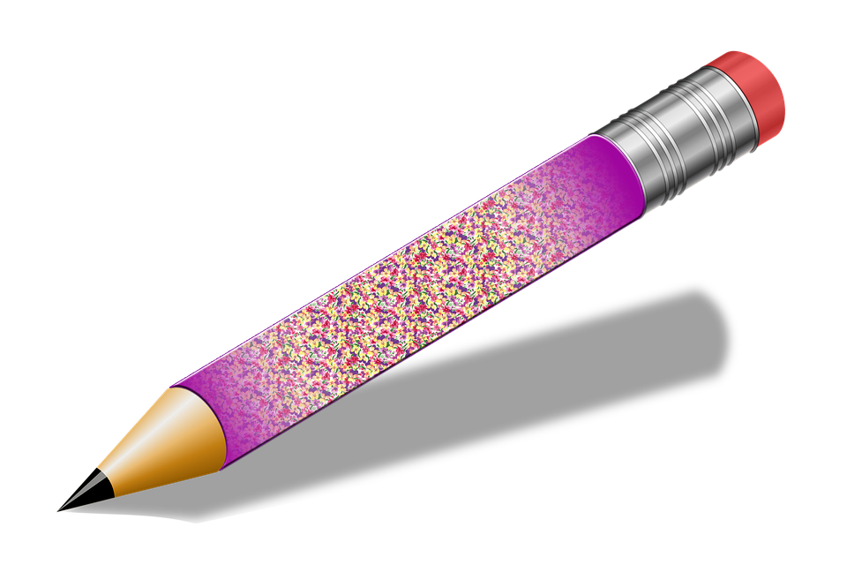
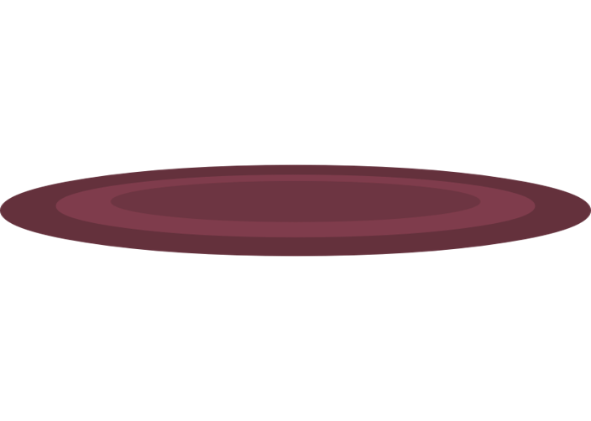

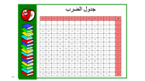

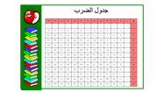
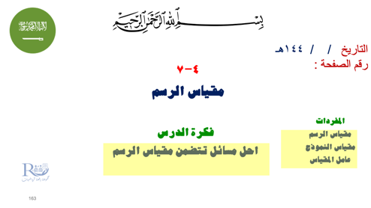

Slide 2

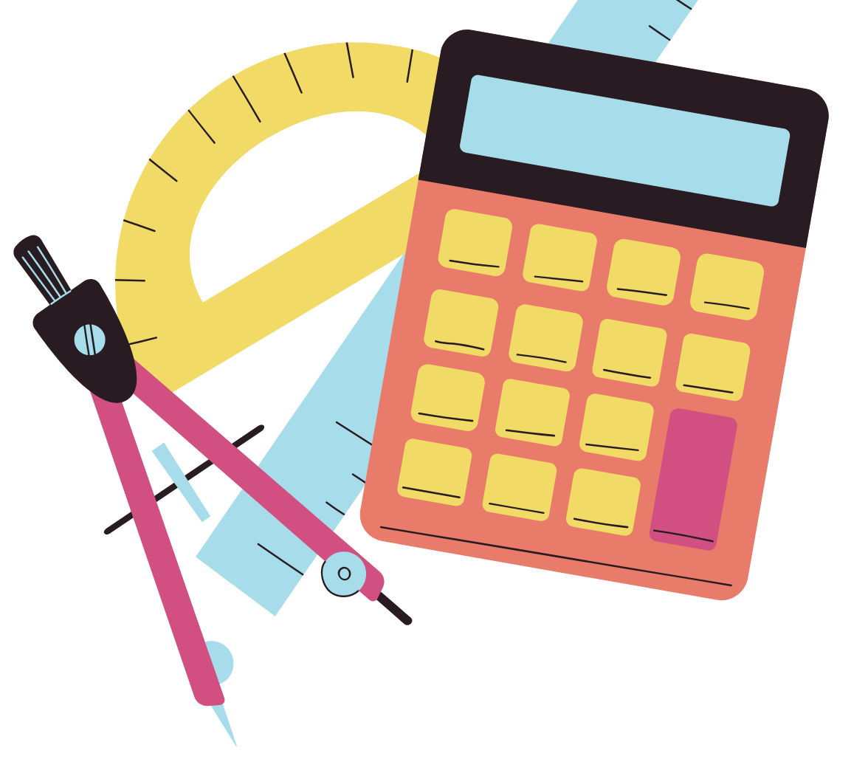

٤-١
النسبة

Slide 3



التاريخ / / ١٤٤هـ
رقم الصفحة :
٤-٧
مقياس الرسم
فكرة الدرس
احل مسائل تتضمن مقياس الرسم
المفردات
مقياس الرسم
مقياس النموذج
عامل المقياس

Slide 4
جدول الضرب
x | ٠ | ١ | ٢ | ٣ | ٤ | ٥ | ٦ | ٧ | ٨ | ٩ | ١٠ | ١١ | ١٢
٠ | ٠ | ٠ | ٠ | ٠ | ٠ | ٠ | ٠ | ٠ | ٠ | ٠ | ٠ | ٠ | ٠
١ | ٠ | ١ | ٢ | ٣ | ٤ | ٥ | ٦ | ٧ | ٨ | ٩ | ١٠ | ١١ | ١٢
٢ | ٠ | ٢ | ٤ | ٦ | ٨ | ١٠ | ١٢ | ١٤ | ١٦ | ١٨ | ٢٠ | ٢٢ | ٢٤
٣ | ٠ | ٣ | ٦ | ٩ | ١٢ | ١٥ | ١٨ | ٢١ | ٢٤ | ٢٧ | ٣٠ | ٣٣ | ٣٦
٤ | ٠ | ٤ | ٨ | ١٢ | ١٦ | ٢٠ | ٢٤ | ٢٨ | ٣٢ | ٣٦ | ٤٠ | ٤٤ | ٤٨
٥ | ٠ | ٥ | ١٠ | ١٥ | ٢٠ | ٢٥ | ٣٠ | ٣٥ | ٤٠ | ٤٥ | ٥٠ | ٥٥ | ٦٠
٦ | ٠ | ٦ | ١٢ | ١٨ | ٢٤ | ٣٠ | ٤٦ | ٤٢ | ٤٨ | ٥٤ | ٦٠ | ٦٦ | ٧٢
٧ | ٠ | ٧ | ١٤ | ٢١ | ٢٨ | ٣٥ | ٤٢ | ٤٩ | ٥٦ | ٦٣ | ٧٠ | ٧٧ | ٨٤
٨ | ٠ | ٨ | ١٦ | ٢٤ | ٣٢ | ٤٠ | ٤٨ | ٥٦ | ٦٤ | ٧٢ | ٨٠ | ٨٨ | ٩٦
٩ | ٠ | ٩ | ١٨ | 27 | ٣٦ | ٤٥ | ٥٤ | ٦٣ | ٧٢ | ٨١ | ٩٠ | ٩٩ | ١٠٨
١٠ | ٠ | ١٠ | ٢٠ | ٣٠ | ٤٠ | ٥٠ | ٦٠ | ٧٠ | ٨٠ | ٩٠ | ١٠٠ | ١١٠ | ١٢٠
١١ | ٠ | ١١ | ٢٢ | ٣٣ | ٤٤ | ٥٥ | ٦٦ | ٧٧ | ٨٨ | ٩٩ | ١١٠ | ١٢١ | ١٣٢
١٢ | ٠ | ١٢ | ٢٤ | ٣٦ | ٤٨ | ٦٠ | ٧٢ | ٨٤ | ٩٦ | ١٠٨ | ١٢٠ | ١٣٢ | ١٤٤

Slide 5

لوحة تعزيز النجوم

Slide 6
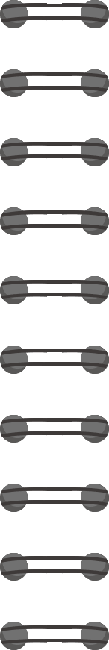
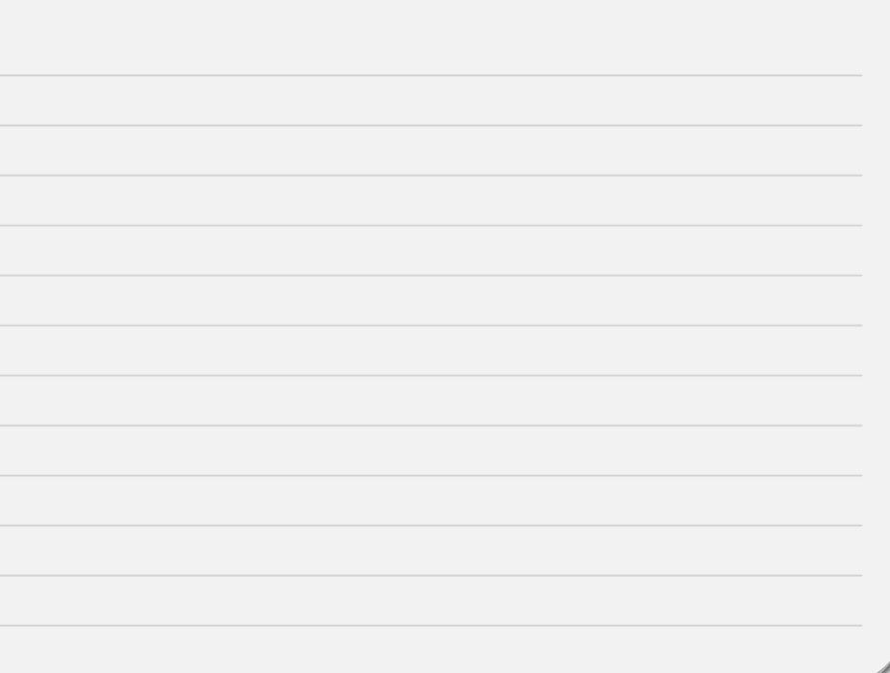

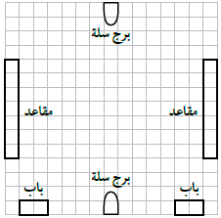

يوضح الشكل المجاور محتويات ملعب كرة سلة . افترض أن الوحدة على ورق المربعات تمثل ١سم لكل ٢م على الحقيقة .
نشاط
أكمل الجدول التالي :
المحتويات | مقاعد | باب | برج
القياس على الورقة
القياس الحقيقي
١.٥سم
٢سم
٧ سم
٣م
٤م
١٤م
١سم
تسمى مقياس الرسم
٢م
أي أن : مقياس الرسم يستعمل لتمثيل الأشياء التي تكون كبيرة جدا أو صغيرة جدا عندما ترسم بحجمها الحقيقي .

Slide 7

إذا كانت الوحدة على ورقة المربعات تمثل ١سم . فارسم مخططا لغرفة الفصل والتي محتوياتها معطاة في الجدول التالي :
نشاط
المحتويات | القياس الحقيقي | القياس على الرسم
الطول | ٨م
العرض | ٦م
الباب | ١.٥م
النافذة | ٤م
السبورة | ٣م
المقياس | ١سم = ٢م
٤ سم
٣ سم
٠،٧٥ سم
٢ سم
١.٥ سم

Slide 8
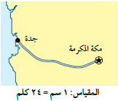
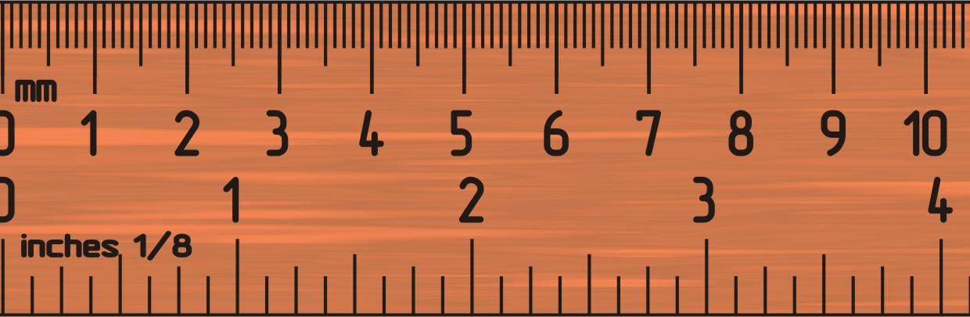
مثال
٣سم
المسافة على الخارطة =
١
مقياس الرسم =
٢٤
ح
ح × ١ =
١
٣
=
٧٢
ح
٣ × ٢٤ =
٢٤
ح = ٧٢
المسافة الفعلية بين مكة وجدة = ٧٢ كلم

Slide 9

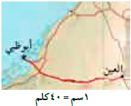
ما المسافة الفعلية بين أبو ظبي والعين ؟
٣سم
المسافة على الخارطة =
١
مقياس الرسم =
٤٠
ح
ح × ١ =
١
٣
=
١٢٠
ح
٣ × ٤٠ =
٤٠
ح = ١٢٠
المسافة الفعلية بين أبو ظبي والعين = ١٢٠كلم

Slide 10

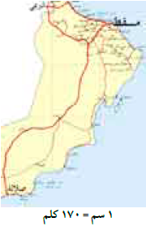
أوجد المسافة الفعلية بين مدينتي مسقط وصلالة :
٥.٥سم
المسافة على الخارطة =
١
مقياس الرسم =
١٧٠
ح
ح × ١ =
١
٥.٥
=
٩٣٥
٥.٥ × ١٧٠ =
١٧٠
ح
ح = ٩٣٥
المسافة الفعلية بين مسقط وصلالة = ٩٣٥ كلم

Slide 11
أوجد المسافة الفعلية بين مدينتي مسقط والريمي :
٢سم
المسافة على الخارطة =
١
مقياس الرسم =
١٧٠
ح
ح × ١ =
١
٢
=
٣٤٠
ح
٢ × ١٧٠ =
١٧٠
ح = ٣٤٠
المسافة الفعلية بين مسقط والريمي = ٣٤٠ كلم

Slide 12
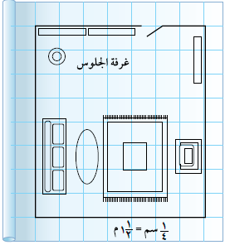
٧ وحدات
على المخطط المجاور طول ضلع كل مربع يساوي سم . ما البعدان الفعليان للغرفة .
١
٨ وحدات
٤
٠.٢٥
مقياس الرسم =
١.٥
٧ × ٠.٢٥ =
العرض على المخطط =
٨ × ٠.٢٥ =
الطول على المخطط =
١.٧٥سم
٢سم
٠.٢٥ ع
٠٢٥
١٧٥
٠.٢٥
٢
ع × ٠.٢٥ =
٠.٢٥ ط
=
ط × ٠.٢٥ =
=
٢.٦٢٥
١.٧٥ × ١.٥ =
١.٥
ع
٢ × ١.٥ =
١.٥
ط
٣
٠.٢٥ع = ٢.٦٢٥
٠.٢٥ط = ٣
ع = ١٠.٥
ط = ١٢
العرض = ١٠.٥م
الطول = ١٢ م

Slide 13

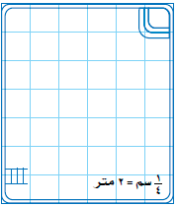
٦ وحدات
على المخطط المجاور طول ضلع كل مربع يساوي سم . ما البعدان الفعليان للبركة .
١
٤
٧ وحدات
٠٢٥
مقياس الرسم =
٢
١.٥سم
٦ × ٠.٢٥ =
العرض على المخطط =
٧ × ٠.٢٥ =
الطول على المخطط =
١.٧٥سم
٠.٢٥ ع
٠.٢٥
١.٥
٠.٢٥
١.٧٥
ع × ٠.٢٥ =
٠.٢٥ ط
=
ط × ٠.٢٥ =
=
٣
٢
ع
٢
ط
١.٥ × ٢ =
٣.٥
١.٧٥ × ٢ =
٠.٢٥ع = ٣
٠.٢٥ط = ٣.٥
ع = ١٢
ط = ١٤
العرض = ١٢م
الطول = ١٤ م

Slide 14

صنع مهندس نموذجا للجسر المبين في الشكل أدناه . بمقياس ١سم = ٣م . أوجد طول وارتفاع النموذج
١
مقياس الرسم =
٣
٤ م
العرض الفعلي =
٥٠م
الطول الفعلي =
١
ع
١
ط
٤ × ١ =
٤
٥٠ × ١ =
=
٥٠
=
ع × ٣ =
٣
٤
٣
٥٠
٣ ع
ط × ٣ =
٣ ط
٣ ع = ٤
٣ ط = ٥٠
ع = ١.٣
ط = ١٦.٦
عرض النموذج = ١.٣ سم
طول النموذج = ١٦.٦ سم

Slide 15
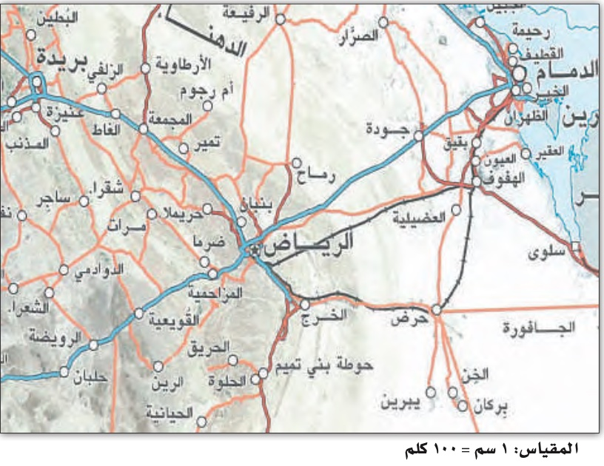
ما المسافة بين الفعلية الرياض وبريدة؟
تدرب
٣.٢سم
المسافة على الخارطة =
١
مقياس الرسم =
١٠٠
ح
ح × ١ =
١
٣.٢
=
٣٢٠
٣.٢ × ١٠٠ =
١٠٠
ح
ح = ٣٢٠
المسافة الفعلية بين الرياض وبريدة = ٣٢٠ كلم

Slide 16
ما المسافة بين الفعلية الرياض والدمام؟
تدرب
٣.٧سم
المسافة على الخارطة =
١
مقياس الرسم =
١٠٠
ح
ح × ١ =
١
٣.٧
=
٣٧٠
٣.٧ × ١٠٠ =
١٠٠
ح
ح = ٣٧٠
المسافة الفعلية بين الرياض والدمام = ٣٧٠ كلم

Slide 17
ما المسافة بين الفعلية الرياض والخرج؟
تدرب
٠.٩ سم
المسافة على الخارطة =
١
مقياس الرسم =
١٠٠
ح
ح × ١ =
١
٠.٩
=
٩٠
٠.٩ × ١٠٠ =
١٠٠
ح
ح = ٩٠
المسافة الفعلية بين الرياض والخرج = ٩٠ كلم

Slide 18
طول دراجة ١.٥م . ما طول نموذج الدراجة إذا كان المقياس ١سم = ٠.١٢٥سم
١
مقياس الرسم =
٠.١٢٥
١.٥
الطول الحقيقي =
١.٥
١
ط
١.٥ × ١ =
=
٠.١٢٥ط
ط × ٠.١٢٥ =
٠.١٢٥
١.٥
٠.١٢٥ط = ١.٥
ط = ١٢
الطول = ١٢ سم

Slide 19
ما عامل المقياس في نموذج مركب شراعي إذا كان المقياس ١ سم = ٢ م
١
١ سم
١ سم
=
=
عامل المقياس =
٢٠٠
٢٠٠ سم
٢ م
× ١٠٠
ملم ١٠ سم ١٠ دسم ١٠ م ١٠٠٠ كلم

Slide 20
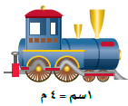
أوجد عامل المقياس :
١
١ سم
١ سم
=
=
عامل المقياس =
٤٠٠
٤٠٠ سم
٤ م
× ١٠٠
ملم ١٠ سم ١٠ دسم ١٠ م ١٠٠٠ كلم

Slide 21
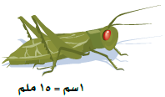
أوجد عامل المقياس :
٢
١٠
١٠ ملم
١ سم
=
=
=
عامل المقياس =
٣
١٥
١٥ ملم
١٥ملم
× ١٠
ملم ١٠ سم ١٠ دسم ١٠ م ١٠٠٠ كلم

